Slide 1
CHÀO MỪNG CÁC EM
ĐẾN VỚI TIẾT HỌC HÔM NAY!

Slide 2



Hãy nhắc lại khái niệm thông tin giữa các tế bào và các giai đoạn của quá trình này.

Slide 3

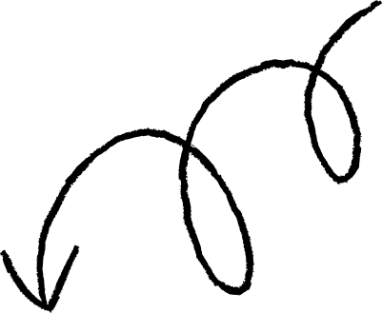
Thông tin giữa các tế bào là quá trình tế bào tiếp nhận, xử lí và trả lời các tín hiệu được tạo ra từ các tế bào khác.
Các giai đoạn của thông tin giữa các tế bào
1
2
3
Tiếp nhận
Truyền tin nội bào
Đáp ứng

Slide 4
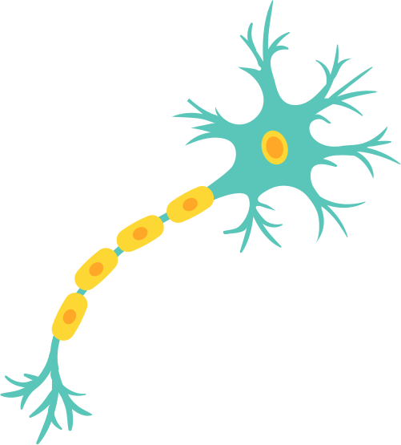
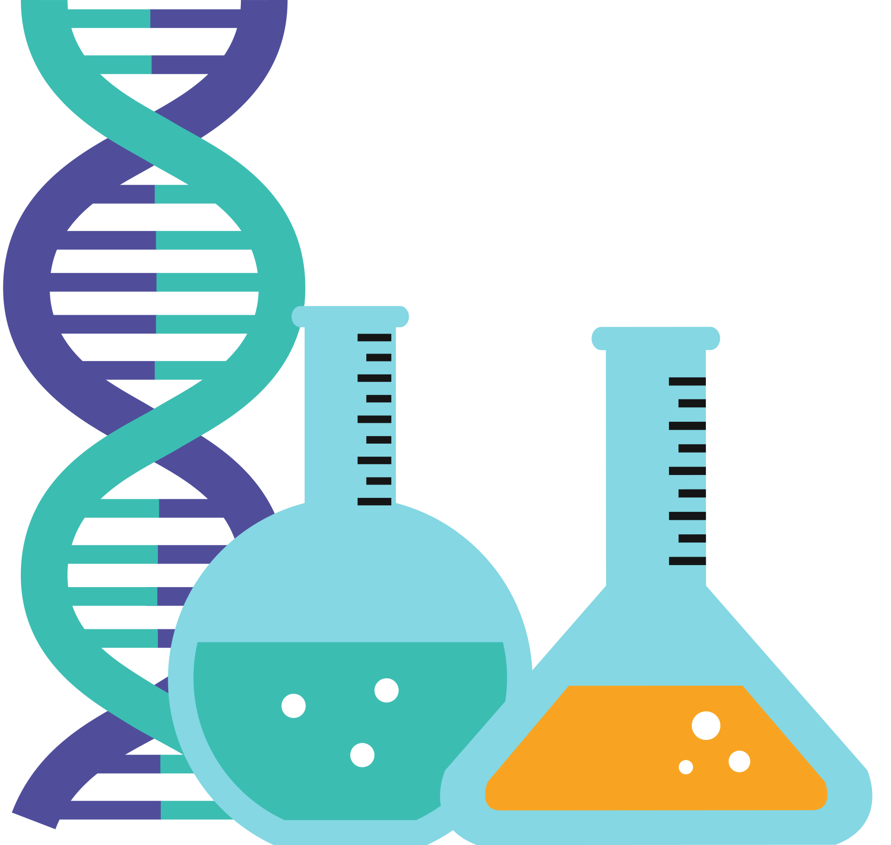
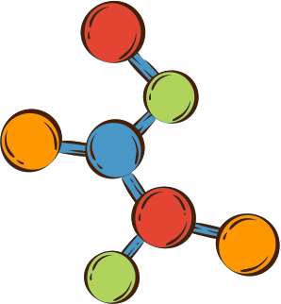
BÀI 13: CHU KÌ TẾ BÀO VÀ NGUYÊN PHÂN

Slide 5
NỘI DUNG BÀI HỌC
I.
Chu kì tế bào
Sinh sản của tế bào theo cơ chế nguyên phân
II.
III.
Ung thư và cách phòng tránh

Slide 6
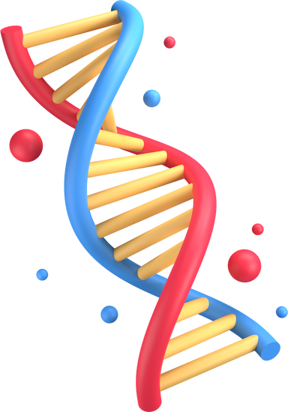

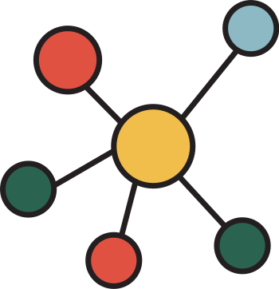
I.
CHU KÌ TẾ BÀO

Slide 7
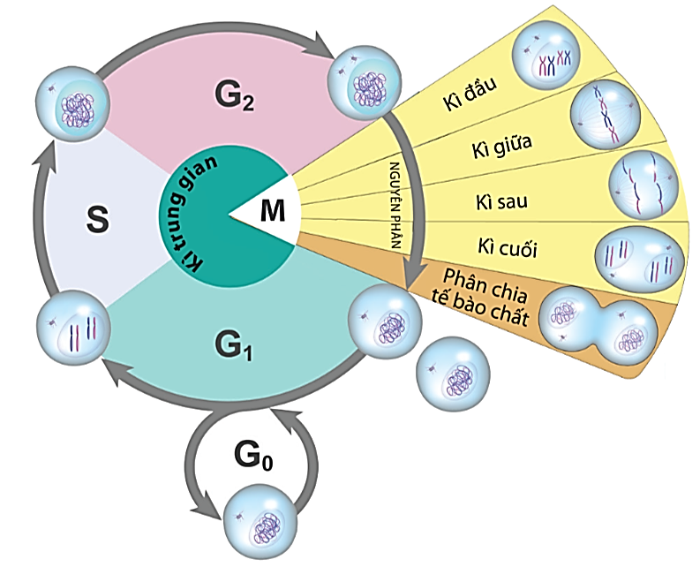

I. Chu kì tế bào
Hình 13.1. Chu kì tế bào

Slide 8
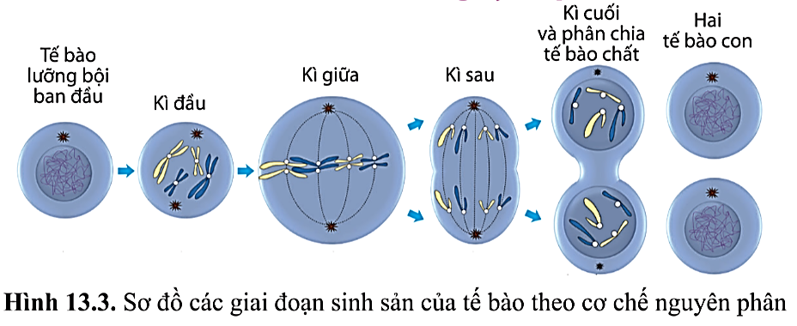
I. Chu kì tế bào

Slide 9

KẾT LUẬN 1
Chu kì tế bào một vòng tuần hoàn các hoạt động sống xảy ra trong một tế bào từ khi tế bào được hình thành đến khi tế bào phân chia thành tế bào mới.

Slide 10
Giai đoạn | Pha | Mô tả
Kì trung gian | Pha G₁: Sinh trưởng, cơ sở cho nhân đôi DNA | Các chất cần thiết cho sự sinh trưởng và hoạt động sống của tế bào được tổng hợp. Khi tế bào tăng kích thước, nếu nhận được tín hiệu đủ điều kiện nhân đôi DNA tại điểm kiểm soát G₁ thì chuyển sang pha S. Nếu không nhận được tín hiệu đi tiếp, tế bào ra khỏi chu kì và bước vào pha G₀ . Nếu TB ở G₀ duy trì khả năng phân chia thì khi xuất hiện nhu cầu (như hồi phục tổ thương) sẽ đi vào pha G₁.
 | Pha S: Nhân đôi | DNA và nhiễm sắc thể nhân đôi, mỗi nhiễm sắc thể gồm hai chromatid dính ở tâm động, tế bào tiếp tục tăng trưởng.

Slide 11
Giai đoạn | Pha |  | Mô tả
Kì trung gian | Pha G₂: sinh trưởng và chuẩn bị phân bào |  | Tế bào tiếp tục sinh trưởng và tổng hợp tất cả các chất cần thiết cho quá trình phân chia tế bào. Nếu tế bào vượt qua điểm kiểm soát G₂ thì chuyển sang pha M.
Phân bào | Pha M | Kì đầu Kì giữa Kì sau Kì cuối | Tế bào ngừng sinh trưởng và toàn bộ năng lượng được tập trung vào phân chia tế bào. Trong pha này có điểm kiểm soát M điều khiển hoàn tất quá trình phân bào.
 |  | Phân chia tế bào chất

Slide 12


Câu hỏi
CH1. Quan sát hình 13.1 và bảng 13.1, cho biết chu kì tế bào gồm các giai đoạn, pha nào. Nếu đặc điểm mỗi pha.
CH2. Trong giai đoạn nào của chu kì tế bào thì một nhiễm sắc thể gồm có hai chromatid giống hệt nhau?
CH3. Dựa vào bảng 13.1, cho biết điểm kiểm soát có những pha nào trong chu kì tế bào và vai trò của chúng ở mỗi pha là gì.

Slide 13
Trả lời
CH1. Chu kì tế bào chia làm 2 giai đoạn là kì trung gian và quá trình phân bào.
- Kì trung gian gồm 3 pha: Pha G₁ – Sinh trưởng, cơ sở cho nhân đôi DNA; Pha S - Nhân đôi; Pha G₂ – Sinh trưởng và chuẩn bị phân bào.
- Quá trình phân bào (pha M) gồm 4 kì: kì đầu, kì giữa, kì sau, kì cuối và phân chia tế bào chất.
Hình 13.1. Chu kì tế bào

Slide 14


Trả lời
CH2. Giai đoạn của chu kì tế bào mà một nhiễm sắc thể gồm có hai chromatid giống hệt nhau : từ pha S sau khi nhiễm sắc thể nhân đôi đến kì giữa của pha M trước khi nhiễm sắc thể phân chia (pha S, pha G₂, kì đầu, kì giữa).

Slide 15
Trả lời
CH3. - Điểm kiểm soát có ở pha G₁, pha G₂ và pha M.
- Vai trò của các điểm kiểm soát:
+ Điểm kiểm soát G₁: Khi tế bào tăng kích thước, nếu nhận được tín hiệu đủ điều kiện nhân đôi DNA tại điểm kiểm soát G₁ thì chuyển sang pha S. Nếu không nhận được tín hiệu đi tiếp, tế bào ra khỏi chu kì và bước vào trạng thái không phân chia.
+ Điểm kiểm soát G₂: Nếu tế bào vượt qua điểm kiểm soát G₂ thì chuyển sang pha M.
- Điểm kiểm soát M: điều khiển toàn tất quá trình phân bào.

Slide 16
KẾT LUẬN 2
Chu kì tế bào gồm 4 pha:
+ Pha G₁: Pha Sinh trưởng, cơ sở cho nhân đôi DNA
+ Pha S: Pha nhân đôi DNA và NST
+ Pha G_{2:} Pha sinh trưởng và chuẩn bị cho phân bào
+ Pha phân bào (M): Phân chia vật chất di truyền và phân chia tế bào chất
Chu kì tế bào
G2
M
G1
S

Slide 17

02
SINH SẢN CỦA TẾ BÀO THEO CƠ CHẾ NGUYÊN PHÂN

Slide 18


1. Khái niệm sinh sản của tế bào
Kĩ thuật
Khăn trải bàn
1
Viết ý kiến cá nhân
Ý kiến chung của cả nhóm về chủ đề
4
2
Viết ý kiến cá nhân
Viết ý kiến cá nhân
Viết ý kiến cá nhân
3

Slide 19
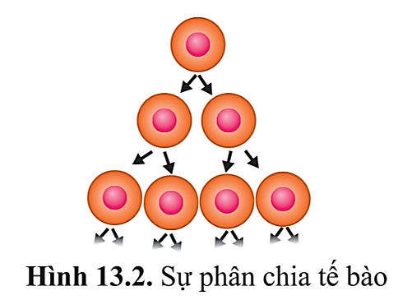
CH4. Quan sát hình 13.2, cho biết các tế bào mới được tạo ra từ một tế bào thì giống nhau hay khác nhau? Trình bày khái niệm sinh sản của tế bào.

Slide 20
Gợi ý
Tất cả những tế bào mới được sinh ra từ hợp tử ban đầu thì giống nhau, chúng sẽ trở thành các loại mô khác nhau nhờ quá trình phân hóa và biệt hóa tế bào.

Slide 21
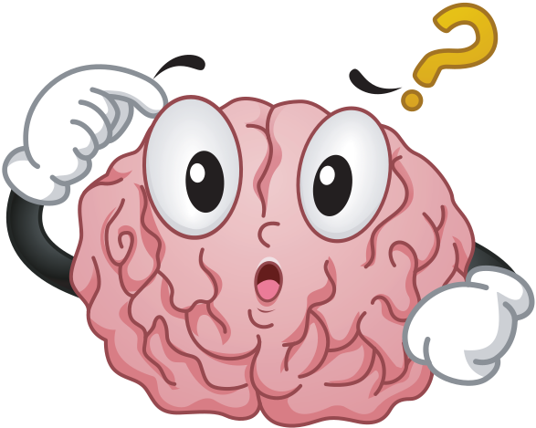
2. Cơ chế sinh sản của tế bào – nguyên phân
CH5. Cho biết sinh sản của tế bào theo cơ chế nguyên phân gồm những kì nào? Đặc điểm mỗi kì là gì?
Hoạt động nhóm

Slide 22
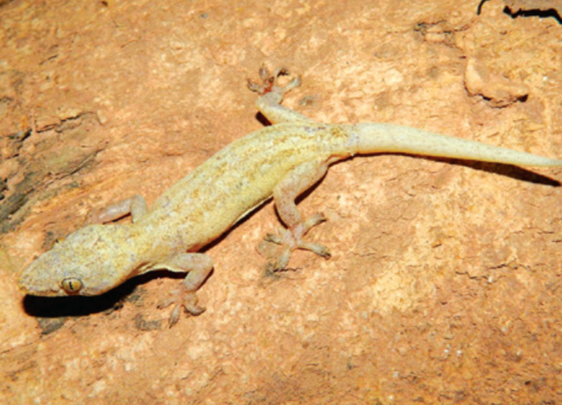
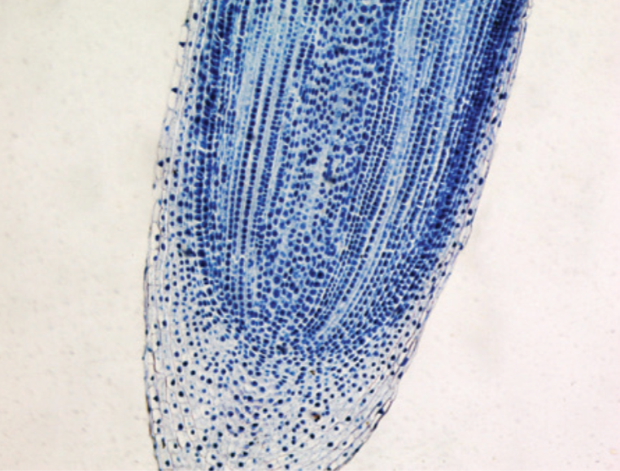
2. Cơ chế sinh sản của tế bào – nguyên phân
CH6. Dựa vào các ví dụ nêu ở hình 13.4, cho biết nguyên phân có ý nghĩa gì đối với sinh vật.
Hoạt động nhóm
a) Đuôi tái sinh nhờ nguyên phân của thạch sùng đuôi sần Hemidactylus frenatus (Nguồn: Lê Trung Dũng)
b) Nguyên phân diễn ra mạch ở các tế bào của mô phân sinh làm cho rễ cây dài ra
Hình 13.4. Ví dụ về ý nghĩa của nguyên phân ở động vật (a) và thực vật (b)

Slide 23

Gợi ý
CH5. Sinh sản của tế bào theo cơ chế nguyên phân gồm: 4 kì là kì đầu, kì giữa, kì sau và kì cuối
Đặc điểm của mỗi kì
+ Kì đầu: NST đóng xoắn, co ngắn.
+ Kì giữa: NST kép xếp một hàng ở mặt phẳng xích đạo.
+ Kì sau: 2 chromatid phân li đồng đều → 2 nhiễm sắc thể đơn và di chuyển về hai cực của tế bào.
+ Kì cuối: Nhiễm sắc thể dãn xoắn. Màng nhân và nhân con xuất hiện trở lại.

Slide 24

Gợi ý
CH6. Ý nghĩa của nguyên phân đối với sinh vật:
- Giúp tạo ra các tế bào mới để tái sinh những tế bào, mô, cơ quan bị tổn thương.
- Là phương thức tế bào sinh sản tạo ra các tế bào mới giúp mô, cơ quan, cơ thể sinh trưởng và phát triển.

Slide 25
KẾT LUẬN
Sinh sản ở tế bào là quá trình các tế bào mới được tạo ra từ tế bào ban đầu, làm tăng số lượng tế bào qua phân bào và thay thế các tế bào chết
Sinh sản của tế bào theo cơ chế nguyên phân gồm các giai đoạn:
Nguyên phân (phân chia nhân) gồm 4 kì (kì đầu, kì giữa, kì sau và kì cuối)
Phân chia tế bào chất

Slide 26
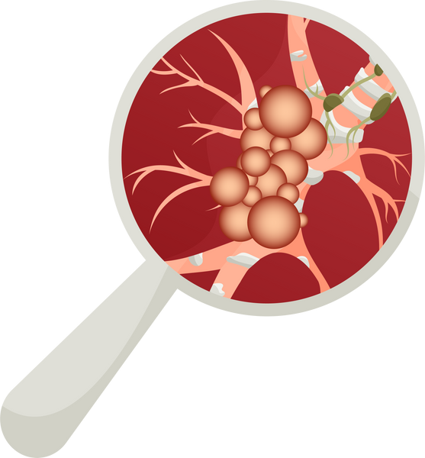
III.
UNG THƯ VÀ CÁCH PHÒNG TRÁNH

Slide 27
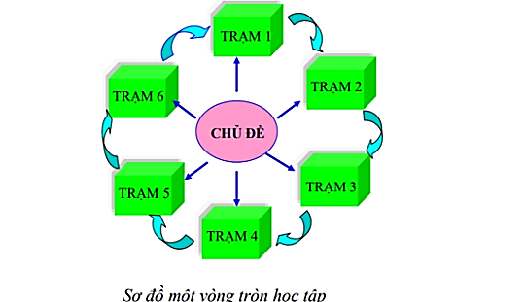
NHIỆM VỤ
Các nhóm nghiên cứu, thảo luận,thực hiện nhiệm vụ ở mỗi trạm
Các nhóm di chuyển theo chiều kim đồng hồ, thực hiện cho đến khi tất cả HS đều thực hoàn thành nhiệm vụ ở mỗi trạm.

Slide 28
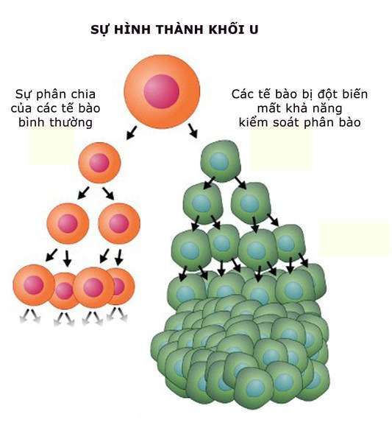
NHIỆM VỤ

Slide 29
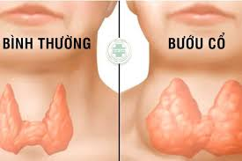

Slide 30
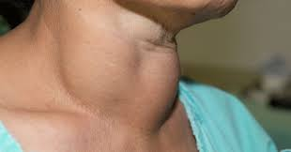

Slide 31

Trạm 1
Tìm hiểu về nguyên nhân dẫn đến ung thư
C1. Em hãy trình bày khái quát nguyên nhân dẫn đến ung thư.
C2. Tế bào ung thư khác gì so với tế bào bình thường?
C3. Phân biệt khối u lành tính và khối u ác tính.

Slide 32

Gợi ý
C1. Nguyên nhân dẫn đến ung thư là do chu kì tế bào bị mất kiểm soát → rối loạn phân bào → tế bào phân chia liên tục → khối u.
C2. Tế bào ung thư khác tế bào thường ở những điểm sau:
- Tế bào phân chia mất kiểm soát → khối u.
- Không thể truyền tin với tế bào khác.
- Tự sửa chữa, không chịu tác động của chu trình chết, tránh được hệ thống miễn dịch và chất ức chế tăng trưởng.
- Di căn đến cơ quan khác.

Slide 33
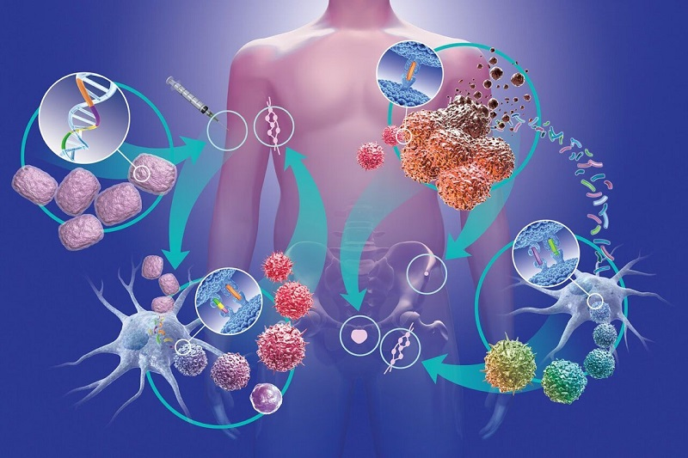
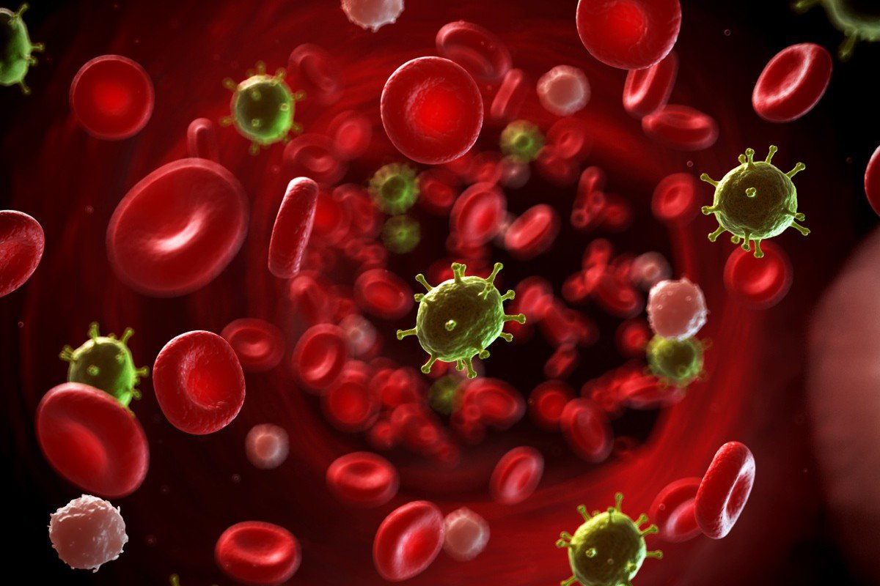
Gợi ý
C3. Các tế bào của khối u lành tính không lan rộng đến vị trí khác, còn các tb của khối u ác tính sẽ lan rộng đến các vị trí khác (di căn).

Slide 34
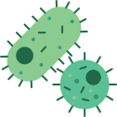

KẾT LUẬN
- Chu kì tế bào mất kiểm soát → rối loạn phân bào → khối u.
- Khối u có 2 loại: lành tính và ác tính (ung thư).
- Tế bào ung thư → phân chia liên tục, di căn mô lân cận và cơ quan xa.

Slide 35
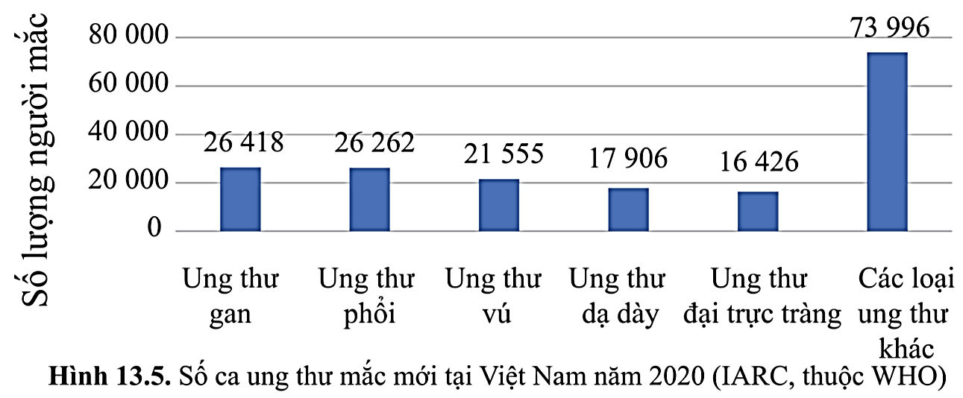
Trạm 2
Tìm hiểu về tình hình ung thư ở Việt Nam
Quan sát hình 13.5, nêu khái quát tình hình ung thư tại Việt Nam năm 2020 và rút ra nhận xét.

Slide 36
Trả lời
- Người mắc bệnh ung thư tại Việt Nam có xu hướng tăng.
- Bệnh ung thư có thể gặp ở mọi lứa tuổi.
- Số ca mắc mới ở Việt Nam năm 2020 là 182.563 ca.

Slide 37

KẾT LUẬN
- Người mắc bệnh ung thư tại Việt Nam có xu hướng tăng.
- Loại ung thư phổ biến: ung thư gan, ung thư phổi, ung thư vú,...

Slide 38
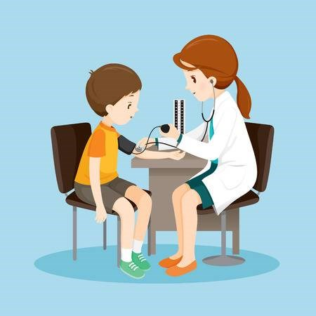
Trạm 3
Tìm hiểu về cách phòng tránh ung thư
C1. Vì sao cần khám sức khỏe định kì để phát hiện sớm các bệnh ung thư?
C2. Nguyên nhân khiến số người mắc và tử vong vì ung thư ở Việt Nam tăng nhanh là gì?

Slide 39
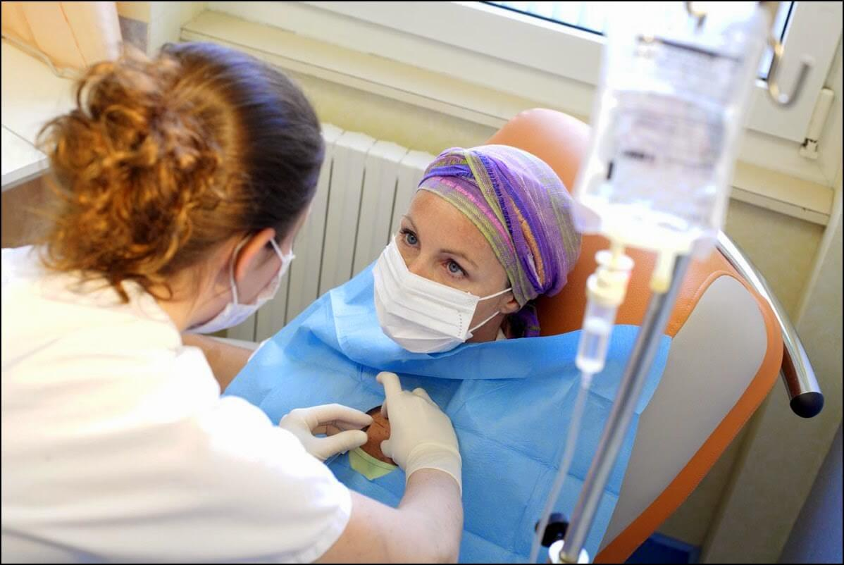
Trả lời
C1. Thói quen khám sức khoẻ định kì (6 tháng/lần) giúp phát hiện ung thư và điều trị sớm, tăng khả năng phòng, chữa ung thư.

Slide 40
Trả lời
C2. Nguyên nhân khiến số người mắc và tử vong vì ung thư ở Việt Nam tăng nhanh:
+ Yếu tố có thể thay đổi được: môi trường, lối sống,...
+ Yếu tố không thay đổi được: mắc ung thư do tuổi tác, gen,...
+ Nguyên nhân khác: ăn uống không hợp lí, ít vận động,…

Slide 41

KẾT LUẬN
Để giảm nguy cơ mắc ung thư cần:
- Không hút thuốc lá, thuốc lào; không sử dụng rượu bia, chất kích thích,...
- Chế độ ăn uống, dinh dưỡng phù hợp
- Chế độ tập luyện, nghỉ ngơi hợp lí; giữ tinh thần thoải mái, tích cực.
- Quan hệ tình dục lành mạnh, an toàn.
- Thực hiện tiêm chủng: viêm gan B, HPV,...
- Tuyên truyền cộng đồng về bệnh ung thư và cách phòng tránh.
- Môi trường sống trong lành; phát triển nông nghiệp, thực phẩm an toàn.

Slide 42


LUYỆN TẬP
C1. Điều gì xảy ra với tế bào nếu không vượt qua được điểm kiểm soát G₁?
Trả lời
Nếu tế bào không vượt qua được điểm kiểm soát G₁, tế bào ra khỏi chu kì và bước vào trạng thái không phân chia gọi là G₀.

Slide 43


LUYỆN TẬP
C2. Vì sao tế bào mới sinh ra có bộ NST giống nhau và giống với tế bào ban đầu?
Trả lời
Tế bào mới sinh ra có bộ NST giống nhau và giống với tế bào ban đầu vì:
- Nhân đôi ADN dẫn tới nhân đôi NST
- Phân ly đồng đều của NST đơn trong NST kép về 2 tế bào con.

Slide 44
TRẮC NGHIỆM
Câu 1: Xác định: Quá trình tổng hợp protein diễn ra ở?
A. Pha G0 B. Pha G1
C. Pha G2 D. Pha S
Câu 2: Thứ tự nào sau đây là đúng của các sự kiện trong chu kỳ tế bào?
A. G1 → G2 → S → M B. G1 → G2 → M → S
C. G1 → S → G2 → M D. S → M → G1 → G2

Slide 45
TRẮC NGHIỆM
Câu 3: Cho biết: Trong điều kiện thuận lợi, nguyên bào có thể phát triển thành?
A. nuôi cấy mô sẹo B. nuôi cấy cơ quan
C. nuôi cấy rễ D. nuôi cấy chồi
Câu 4: Quá trình liên tục phát triển, phân chia và thay thế tế bào là?
A. chu kỳ vòng tròn B. chu kỳ đồng hồ
C. chu kỳ tế bào D. chu kỳ mùa

Slide 46
TRẮC NGHIỆM
Câu 5: Ở tế bào động vật sự phân chia các tế bào được diễn ra như thế nào?
A. Bằng sự phân cắt
B. Bằng sự phân li của nhiễm sắc thể
C. Được bắt đầu bời sự hình thành một eo thắt lại vùng xích đạo ở giữa hai nhân
D. Bằng sự xuất hiện một vách ngăn ở vùng trung tâm xích đạo

Slide 47

VẬN DỤNG
1. Nhờ có quá trình nào mà một cây hoa hồng có thể được tạo thành từ chỉ một đoạn thân của chúng? Nhân giống cây trồng bằng công nghệ nuôi cấy mô dựa trên cơ sở sinh học nào?
2. Tế bào có phân chia mãi không? Trong cơ thể người, loại tế bào nào không sinh sản?

Slide 48
VẬN DỤNG
3. Nhiều người cho rằng bệnh ung thư là bệnh nan y nhưng khoa học phát triển đã mở ra nhiều biện pháp chữa trị hiệu quả. Em hãy tìm hiểu những biện pháp đó.
4. Tìm hiểu thông tin về ung thư ở địa phương em. Làm thế nào để phòng tránh ung thư hiệu quả?

Slide 49
Trả lời
1. Cơ chế nguyên phân: một đoạn thân → một cây hoa hồng mới.
2. - Tế bào bình thường tự ngừng quá trình sinh trưởng, phát triển và sinh sản khi có đủ lượng tế bào cần thiết.
- Trong cơ thể người loại tế bào không sinh sản như tế bào thần kinh, tế bào hồng cầu,…

Slide 50
Trả lời
3. Các biện pháp chữa trị hiệu quả bệnh ung thư hiện nay là:
- Phẫu thuật cắt bỏ khối u
- Chiếu xạ hoặc dùng hóa chất tiêu diệt các khối u
- Dùng tế bào gốc để hỗ trợ quá trình điều trị khối u
- Sử dụng liệu pháp miễn dịch tăng cường khả năng đề kháng cùng một số biện pháp khác

Slide 51

HƯỚNG DẪN VỀ NHÀ
1
2
3
Ôn lại kiến thức đã học.
Làm bài tập trong Sách bài tập Sinh học 10.
Đọc và tìm hiểu trước Bài 14: Giảm phân.

Slide 52
HẸN GẶP LẠI CÁC EM TRONG BUỔI HỌC SAU!

